Slide 1
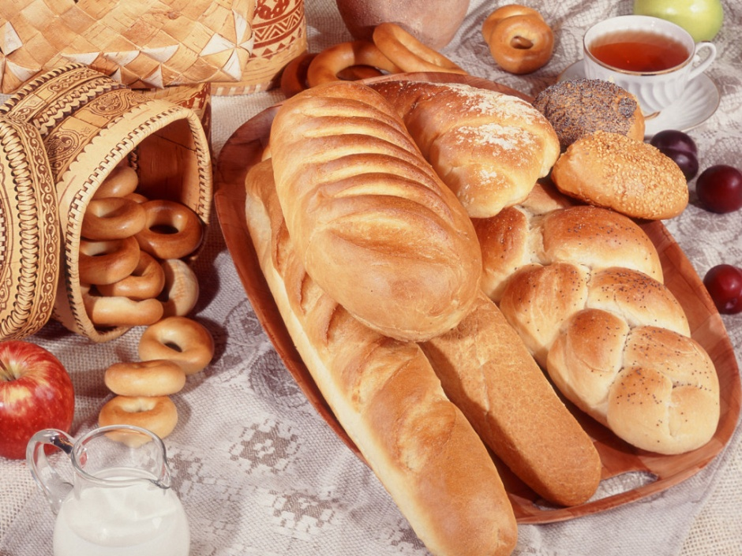
«Хлеб – всему голова» (подготовительная к школе группа)
Технологии: мультимедиа, игровые,
обучение в сотрудничестве.

Slide 2
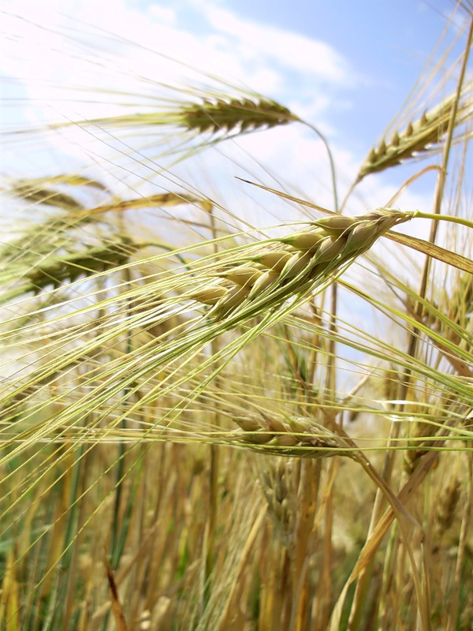
Задачи:
1. формировать у детей первоначальные представления о процессе производства хлеба, необходимости беречь хлеб;
2. закрепить представление детей о том, что хлеб нужен каждому человеку;
3. систематизировать знания детей о труде хлебороба, комбайнёра, тракториста, пекаря, агронома (последовательность выращивания хлебных злаков, процесс приготовления из муки хлеба);
4. показать детям значимость сельскохозяйственной техники;
5. воспитать у детей бережное отношение к хлебу, чувство благодарности и уважения к людям сельскохозяйственного труда;

Slide 3
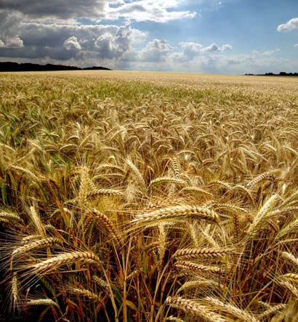
Предварительная работа:
1.Занятия познавательного характера по теме («Откуда хлеб пришёл»).
2.Знакомство с пословицами и поговорками, разгадывание загадок, чтение и разучивание стихотворений, связанных с темой «Хлеб – всему голова».
3.Лепка из слоёного теста

Slide 4
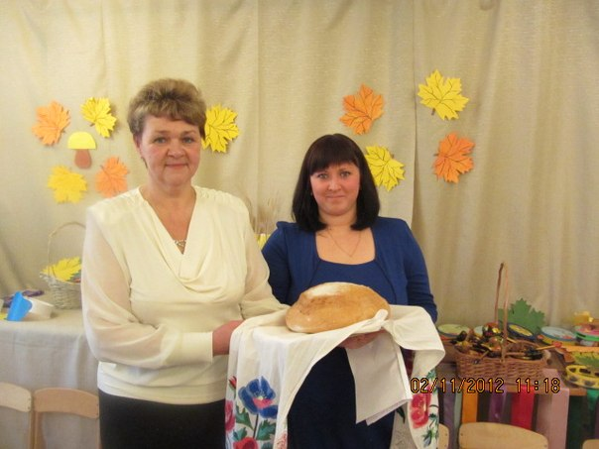
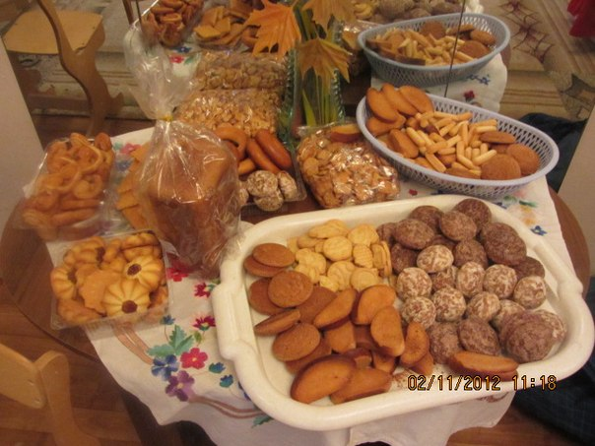
Отгадать легко и быстро: Мягкий, пышный и душистый, Он и чёрный, он и белый, А бывает подгорелый.
(Хлеб)

Slide 5
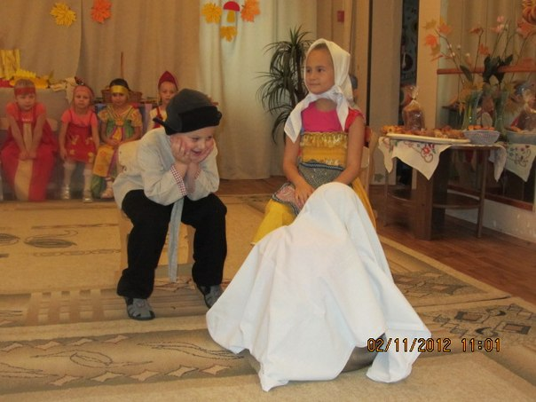
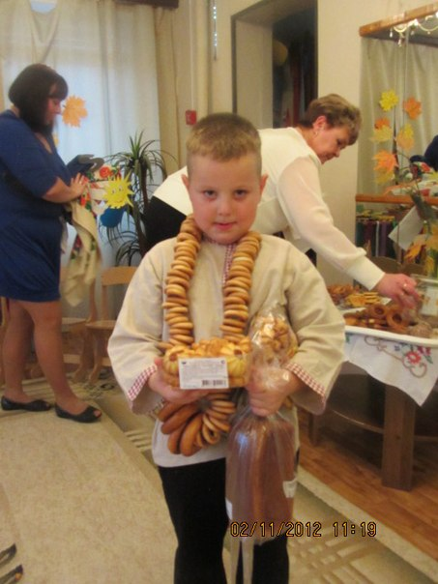
Тесто на подходе.
А вот и готовая продукция!

Slide 6
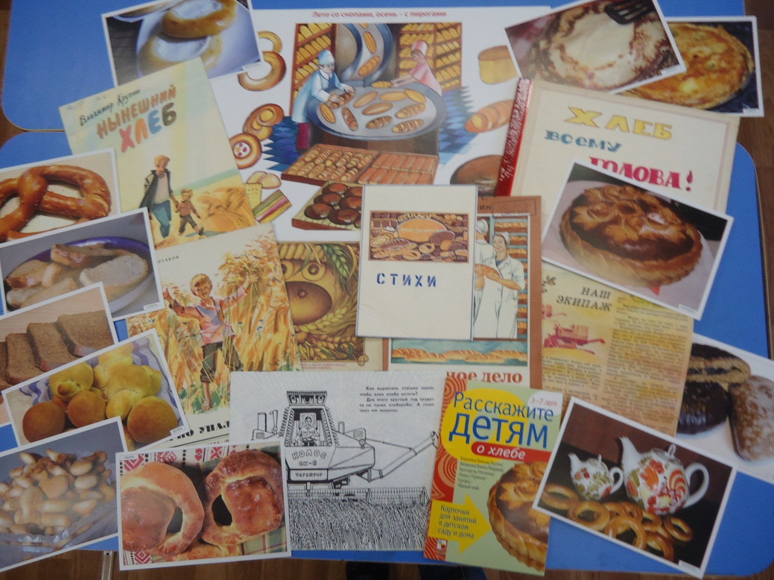
Выставка книг о хлебе

Slide 7
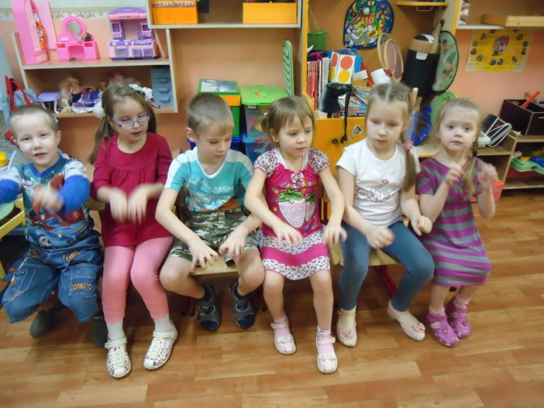
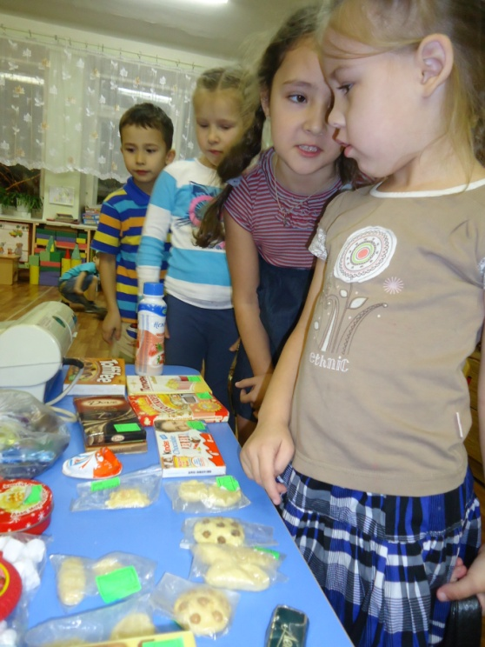
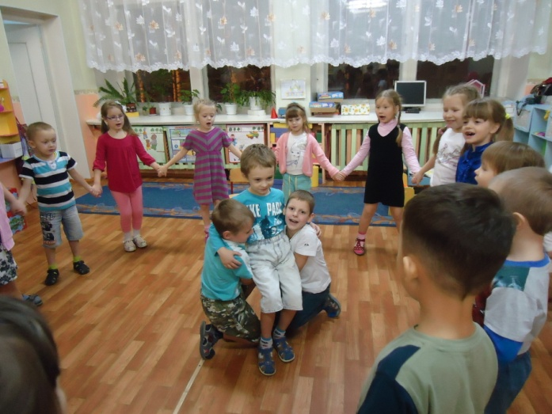
Разнообразные игры: сюжетно-ролевые («Магазин», «Булочная»); хороводные («Каравай»); пальчиковые («Пирог») ; дидактические («Четвёртый лишний», «Кому что нужно»); подвижные («Что мы видели не скажем, а что делали покажем»).

Slide 8
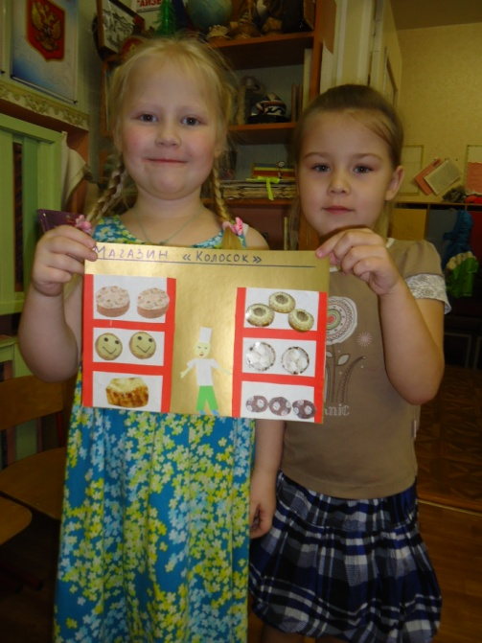
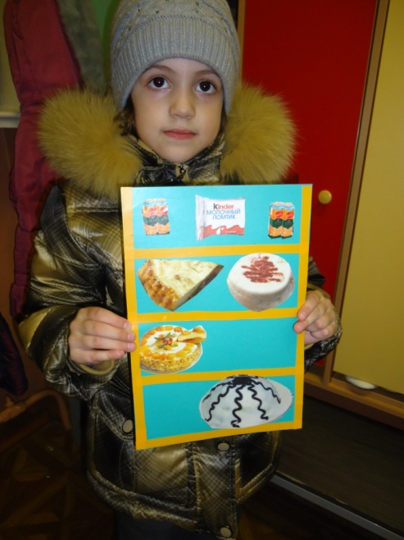
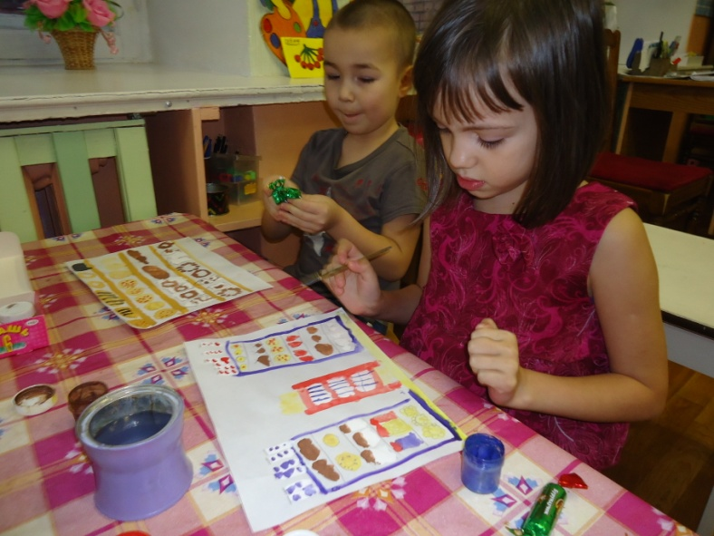
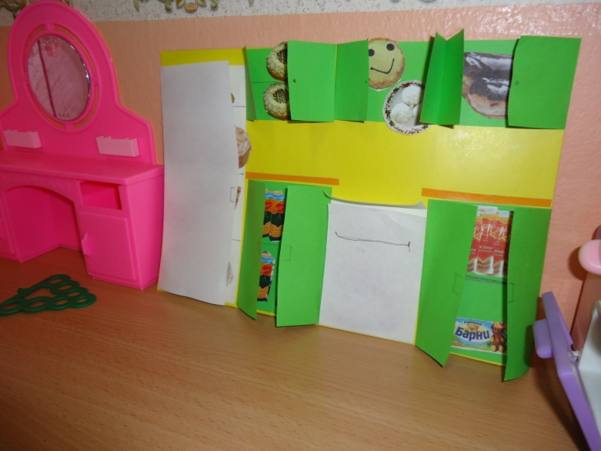
Изготовление коллажей и рисунков на тему «Магазин», «Булочная»

Slide 9
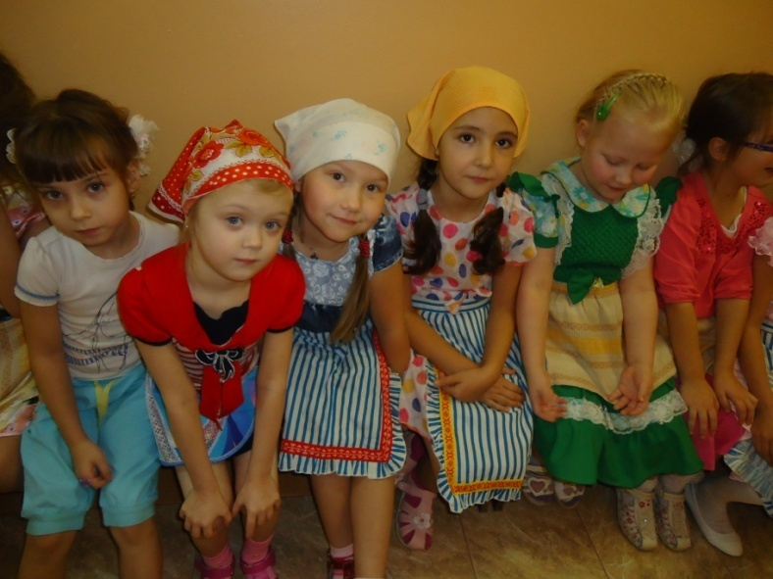
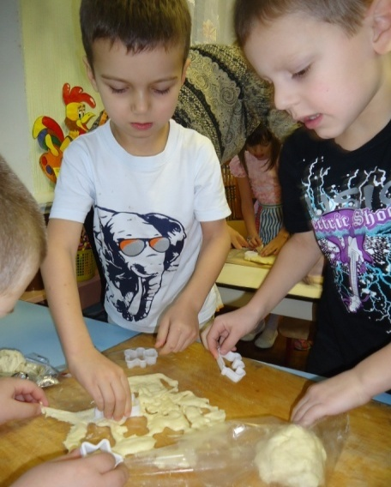
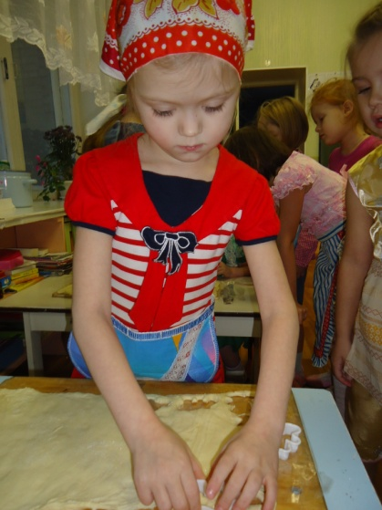
Лепка хлебобулочных изделий (муляжей) из солёного теста

Slide 10
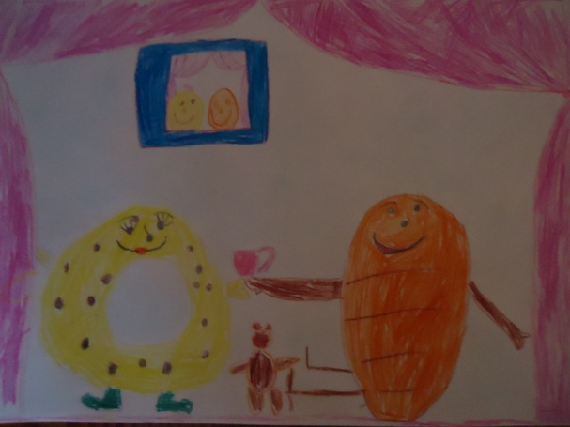
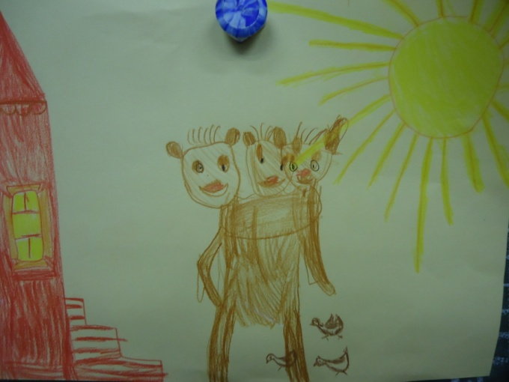
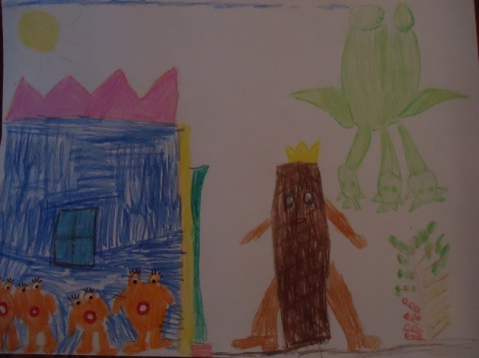
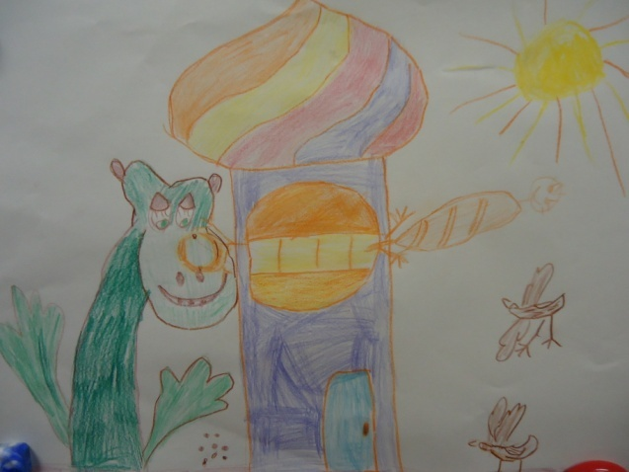
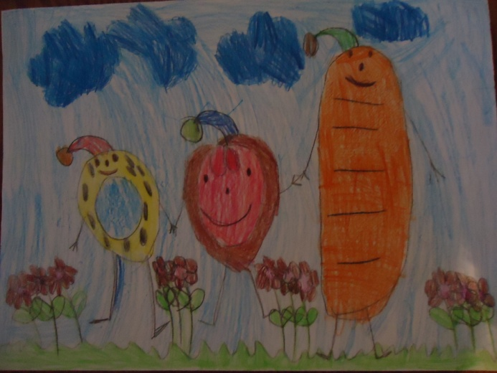
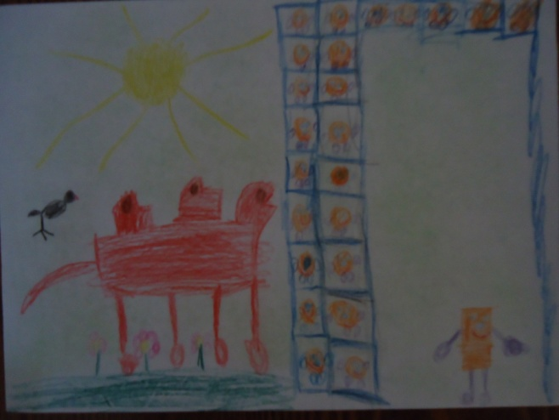
Оформление иллюстраций к сказке «Приключение в Хлебном царстве»

